Slide 1
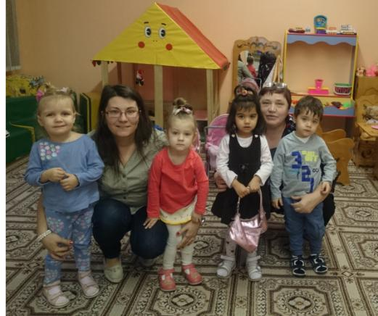
Творческий проект
«Моя любимая игрушка»
Подготовили и провели
Борисова Т.В., Бирчикова В.И. воспитатели дошкольного отделения ГБОУ СОШ 1317

Slide 2
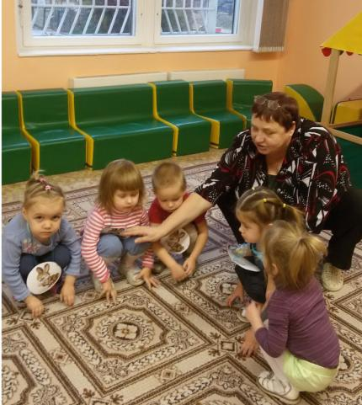
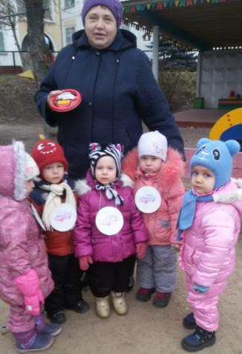
Понедельник Подвижные игры

Slide 3
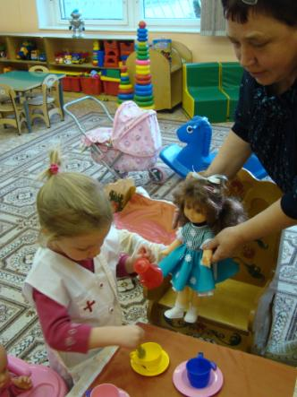
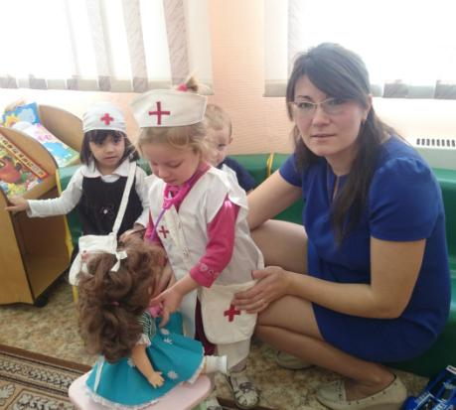
Вторник Сюжетно-ролевая игра
«Кукла Вера заболела»

Slide 4
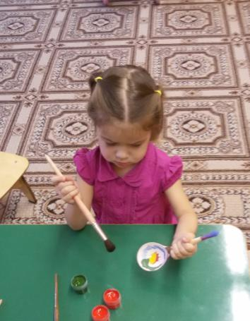
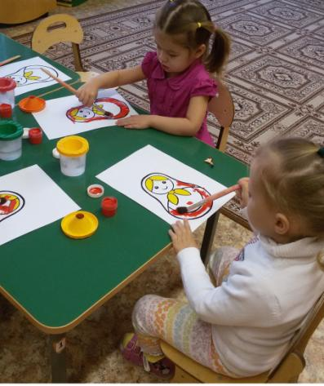
Среда День народной игрушки
Матрешка пестрая,
красивая, забавная
Раскрашивание ложки

Slide 5
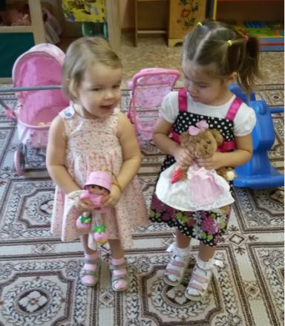
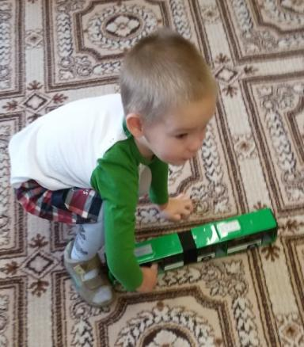
Четверг Моя любимая игрушка

Slide 6
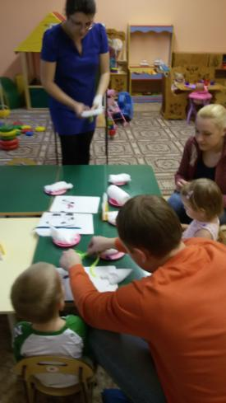
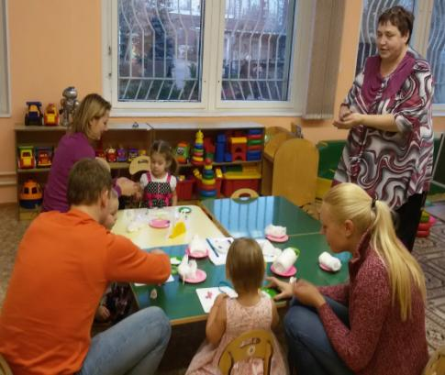
Пятница Мастер-класс для родителей с детьми
«Игрушка своими руками»

Slide 7
